Slide 1
MẢNG NHIỀU CHIỀU
Bài 54

Slide 2

Nội dung
1
Khái niệm
2
Khai báo mảng
3
Khởi tạo mảng
4
Nhập xuất mảng

Slide 3
Khái niệm
Một mảng nhiều chiều là một mảng mà những phần tử của nó được xác định bằng nhiều chỉ số.
Mảng 2 chiều là mảng nhiều chiều đơn giản và sử dụng nhiều nhất.
Mảng 2 chiều: đó chính là mảng mà các phần tử của nó chính là mảng một chiều.
Mảng 2 chiều giống như một bảng, gồm nhiều dòng và nhiều cột

Slide 4
Giải thích mảng hai chiều
Chỉ số
cột
Mảng 2 chiều:
Một nhóm các phần tử có
cùng kiểu, chung tên.
 | 0 | 1 | 2 | 3 | 4
0 | 5 | 7 | 9 | 2 | 3
1 | 1 | 5 | 7 | 4 | 6
2 | 1 | 8 | 9 | 0 | 3
3 | 2 | 5 | 6 | 3 | 4
chỉ số
dòng
Các phần tử được xác định
bằng số dòng và số cột.
m[2][3]
i và j là số nguyên

Slide 5
Khai báo mảng hai chiều
Khai báo mảng hai chiều
  type arrayName[rows][columns];
  rows: số dòng
  columns: số cột
Ví dụ: Khai báo mảng số nguyên 3 dòng 4 cột
int a[3][4]

Slide 6
Khởi tạo mảng hai chiều
Khởi tạo = khai báo + gán giá trị cho mảng
type arrayName[][columns] = {
    {value1,value2,...,valueN},
{value1,value2,...,valueN},
{...}, {value1,value2,...,valueN}};
Số phần tử của mỗi hàng phải bằng số cột
Số hàng của khai báo mảng hai chiều để trống.
Số hàng của mảng được xác định dựa vào số hàng trong phần khởi tạo. Giá trị các phần tử trong mỗi hàng được đặt trong cặp {}, các hàng phân cách nhau bằng một dấu phẩy.
int a[ ][4] = {{1,2,3,4}, {5,6,7,8},{9,10,11,12}};

Slide 7
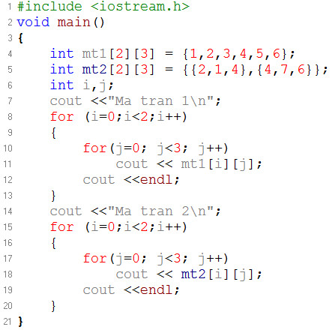

Khởi tạo mảng hai chiều
Khởi tạo mảng

Slide 8
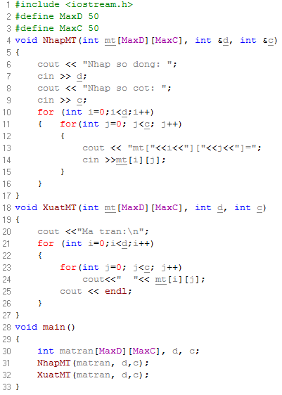
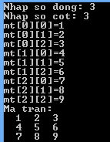
Nhập xuất ma trận
VCT nhập vào một ma trận và xuất ma trận ra màn hình

Slide 9
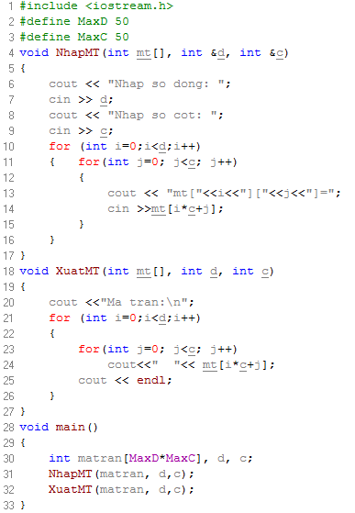
Nhập xuất ma trận
Quản lý ma trận như mảng một chiều

Slide 10


